Slide 1
01
02
03
04
05
自我介绍
我的学习
我的实践
我的计划
我的建议

Slide 2
01 自我介绍

Slide 3

自我介绍
基本信息
姓名：张毅 | 家乡：邳州碾庄
政治面貌：党员 | 部门：矿山智能化所
岗位：控制软件开发
成长轨迹
2017.9~2021.6，本科就读于嘉兴学院，机械自动化专业转入软件工程专业。
2024年5月20日于研究总院正式入职！
2021.9~2024.3，硕士就读于南京航空航天大学，计算机技术专业，研究方向为数据挖掘。

Slide 4
02 我的学习

Slide 5
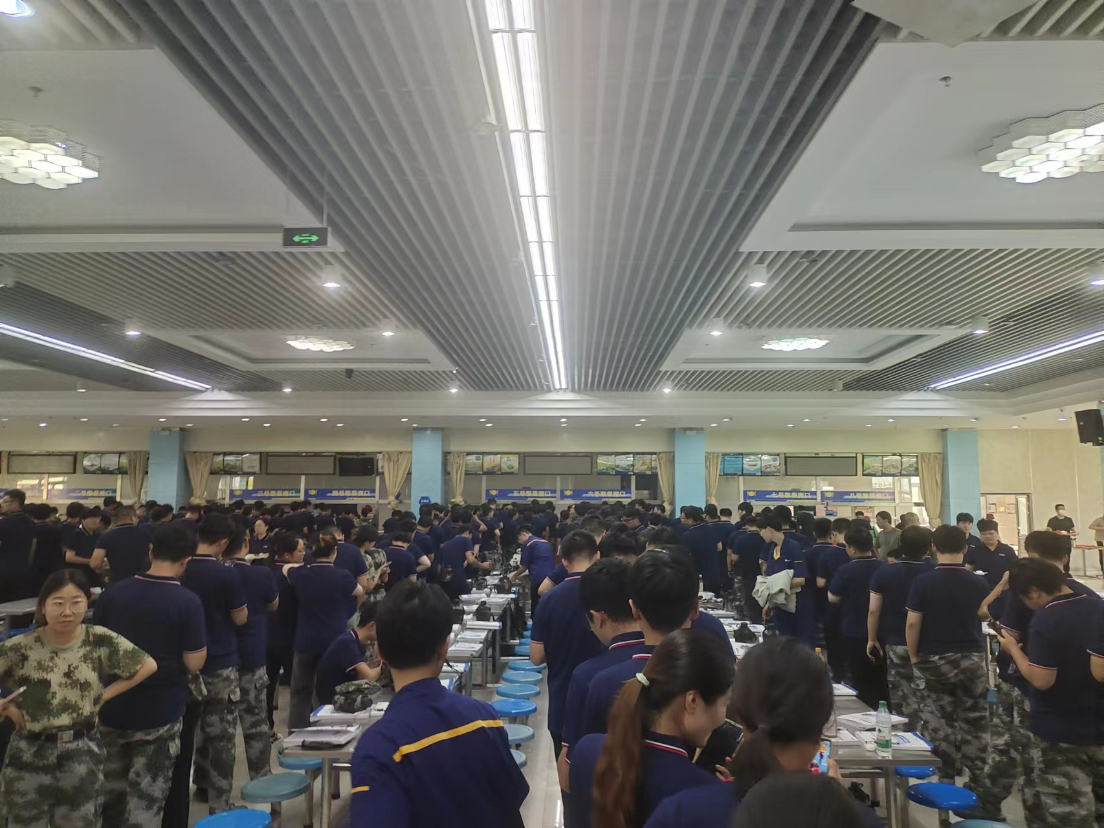
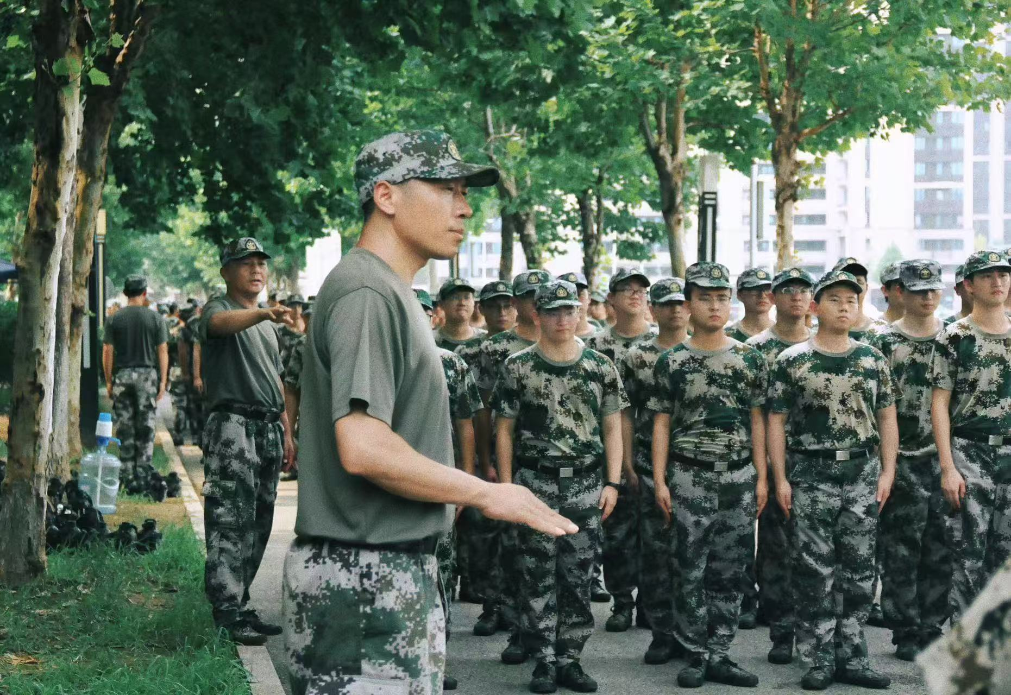
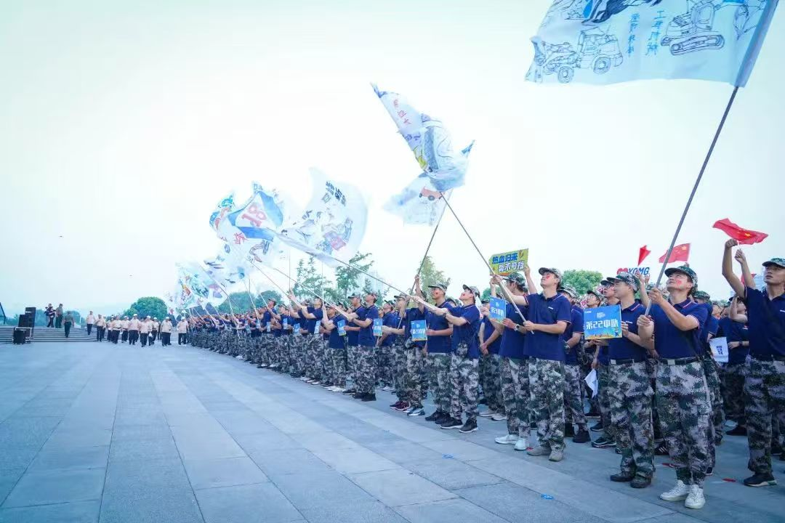

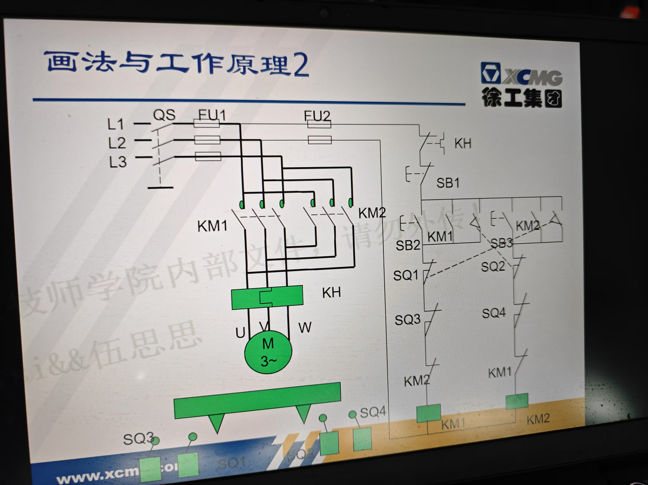
我的学习 | 新生专属
内训：企业文化
军训：意志磨练
拉练：体能训练
节目排练：团结愉悦
电工培训：额外技能

Slide 6

我的学习 | 工作必需
01
业务了解
02
技术栈学习
03
服务器部署
项目背景：矿产资源是社会经济发展的重要命脉，但开采一直以来面临着安全、效率、驾驶员短缺等方面的挑战。
项目目标：徐工露天矿山无人化运输系统以商业化运营为目标，实现安全员下车常态化作业，综合效率与有人驾驶持平甚至超越，解决露天矿无人驾驶面临的安全、效率、可靠性等难题。
日常业务：云端系统的开发为整个系统提供灵活且强大的云端支持。在有必要时，还将提高现场协助，解决现场问题。
Spring生态系统：对Spring Boot和Spring Cloud等有了深入的了解，项目中依赖注入、配置管理等相关知识有了一定的掌握。
数据存储：学习了postgres、redis和ElasticSearch等数据存储技术的使用，在Java中可以熟练地进性连接和操作。
消息队列：从Kafka和Mqtt的搭建到使用。
性能优化：学习并发编程，使用线程池管理线程，优化程序性能。
环境搭建：熟练使用Linux命令以及docker进行环境搭建，以及部署服务。
部署工具：学会使用shell脚本、ansible-playbook脚本编写服务部署程序，对Jenkins发布程序也有一定的了解。
监控与日志管理：监控应用性能和运行状况，使用日志分析与故障排除。

Slide 7
03 我的实践

Slide 8
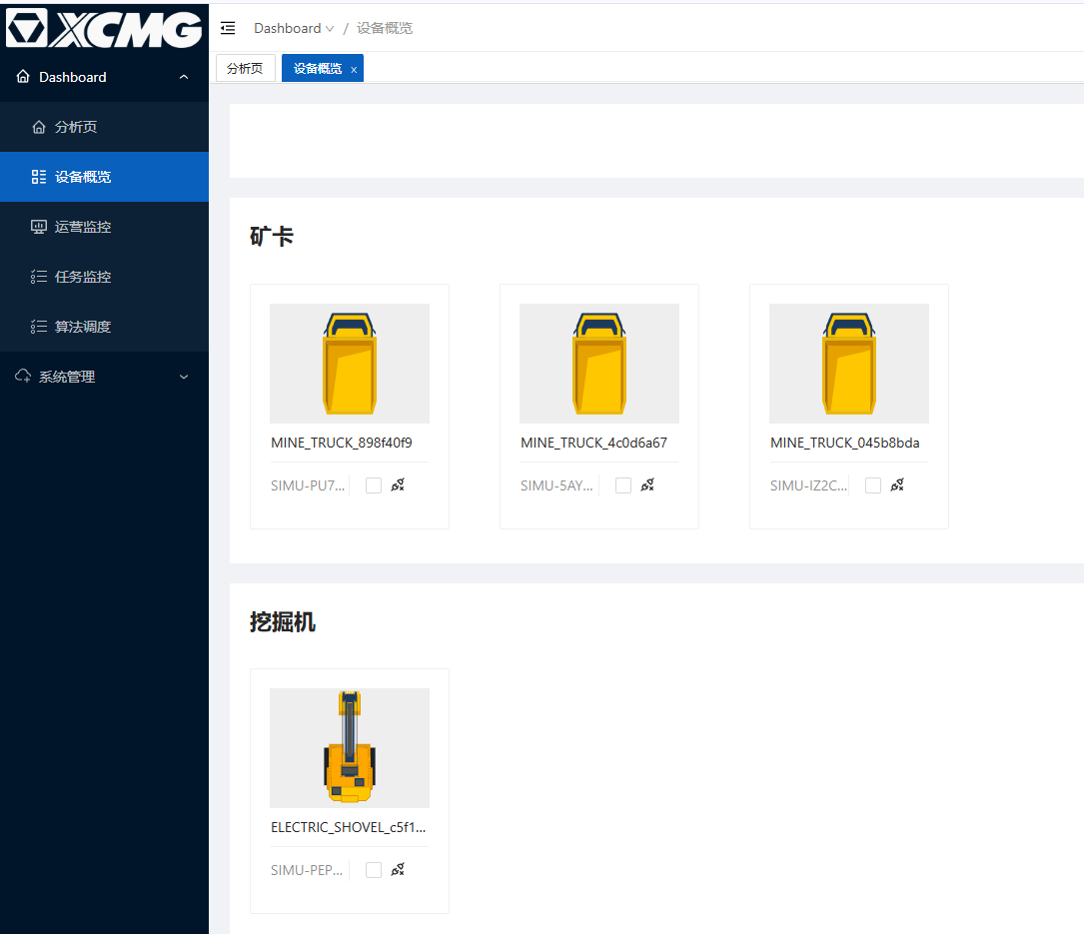
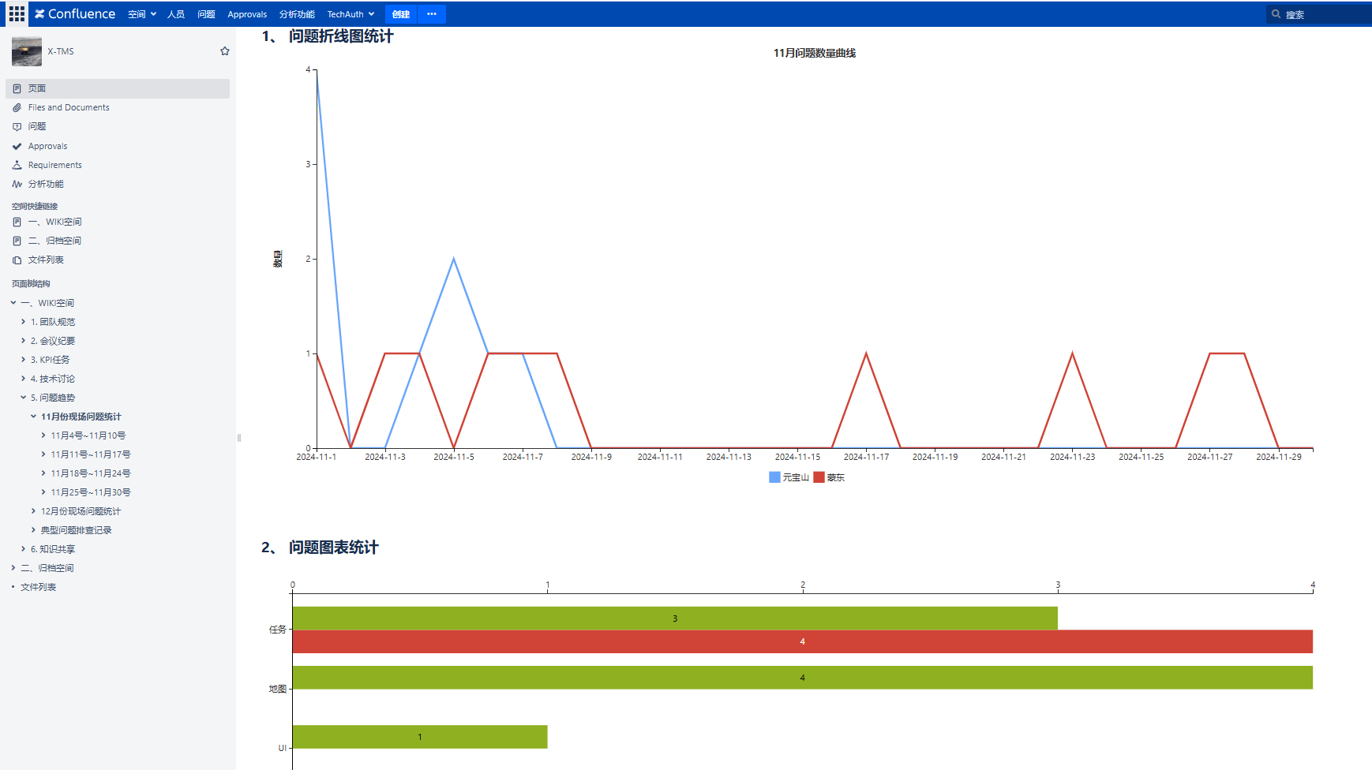
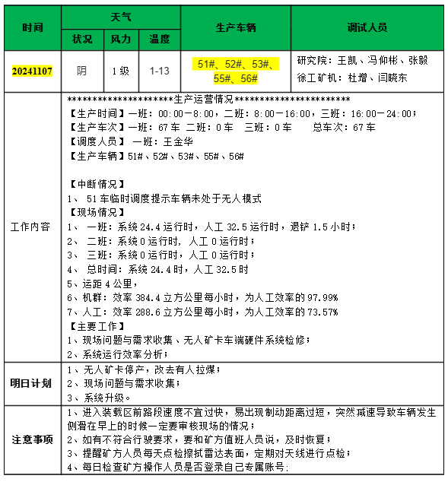
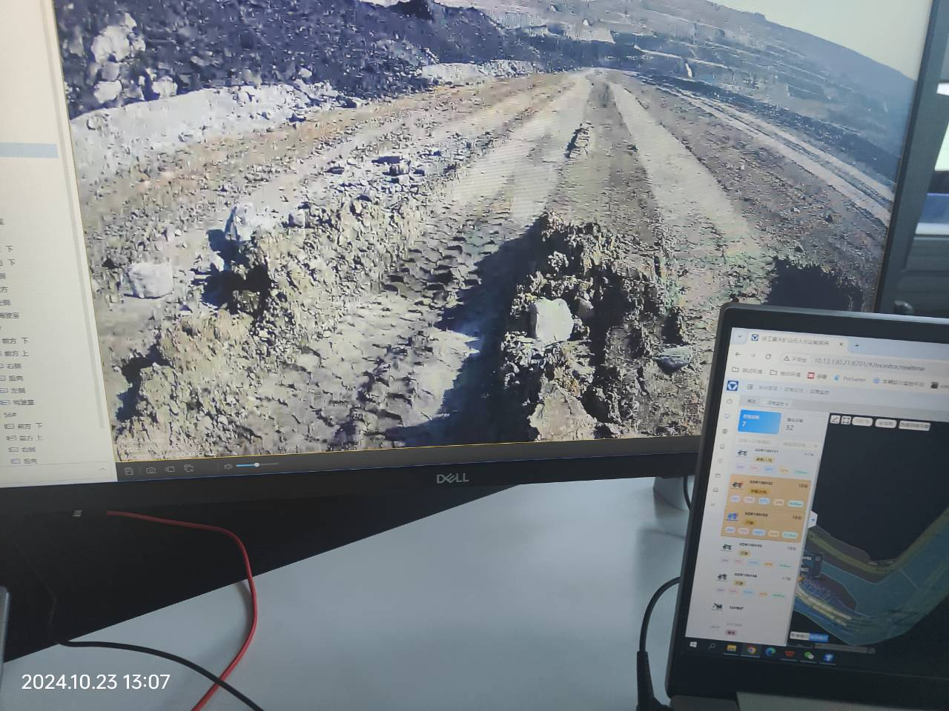
我的实践 | 业务实践
1、项目组融入
负责仿真模块功能的开发与维护
多模块bug分析与处理
开发其它功能模块的辅助功能
现场问题统计分析
. . .
2、元宝山出差
现场人员问题解惑
云端功能现场部署问题排查
现场运营日志记录
远程协助车端进行测试
. . .

Slide 9
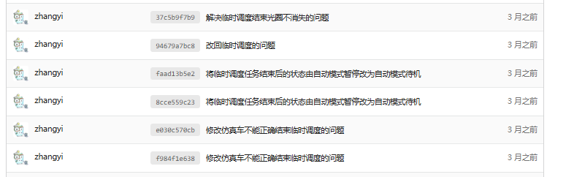
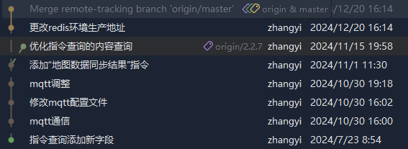
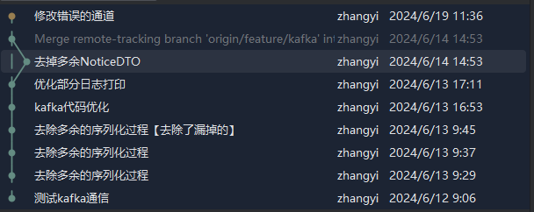
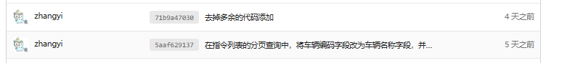
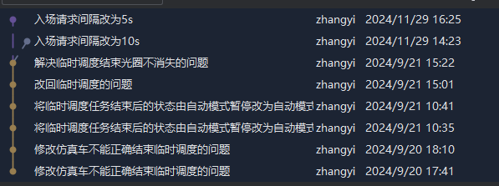
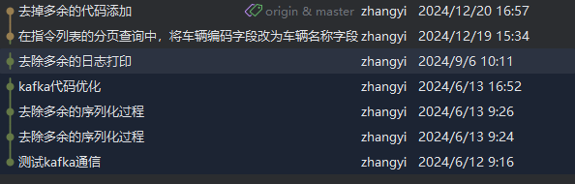
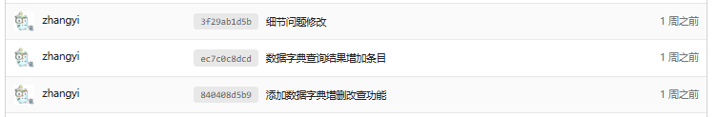
我的实践 | 技术运用实践
1、技术栈运用：程序开发时，Spring全家桶作为各个功能模块的基础框架、数据库。
2、代码编写行数：正式工作的代码量行数超过7000+，代码提交次数20+。
3、bug处理数量：日常中处理现场出现问题，以及开发过程中所遇见bug30+。

Slide 10
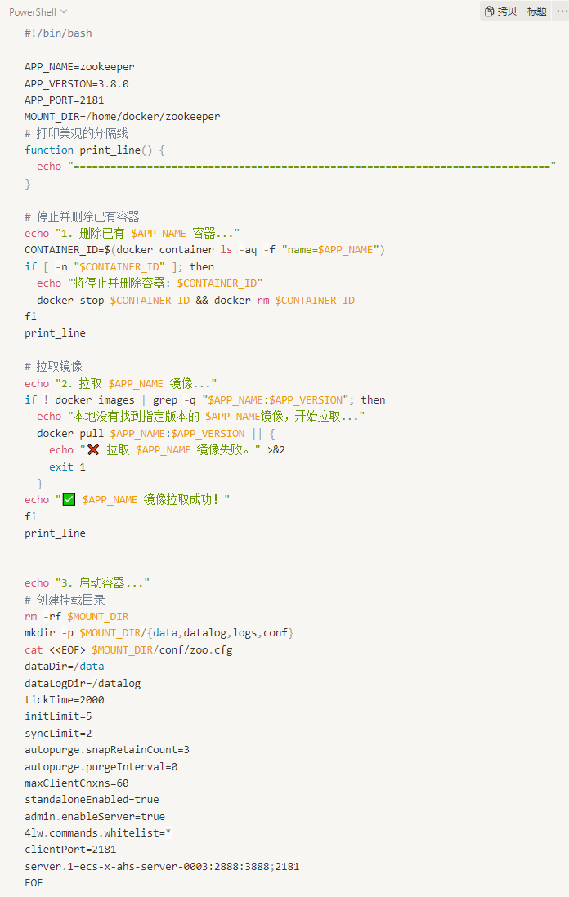
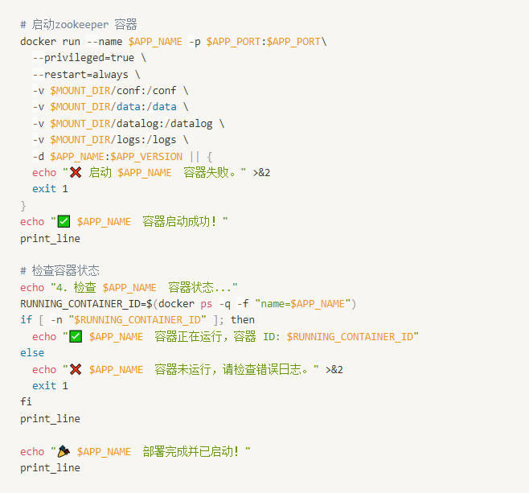
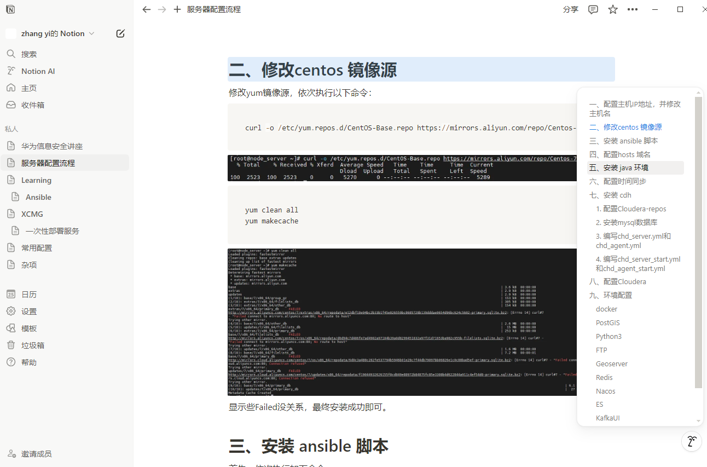
我的实践 | 服务器部署实践
1、服务器环境搭建：矿机服务器5台、澳洲服务器5台、华为服务器4台。
2、部署工具：服务器部署经验、部署规范、部署方法等文档，页数100+。
3、部署脚本：编写自动化部署脚本十几份、脚本总行数1000+。
部署脚本编写
部署文档

Slide 11
04 我的计划

Slide 12
我的计划
01 职业定位
02 技术学习
专注于方案设计、Java开发以及运维工作。
全面深入了解数据库、计网、操作系统和算法能力，熟练掌握程序开发技能，具备项目开发所需的必要能力。
持续关注时兴技术和项目，为搭建更优秀的云端平台助力。
01
02
04
03
03 短期目标
04 长期目标
全面理解新系统设计方案，为后续团队协作进行新系统开发打下坚实基础。
团队协作与个人分工相结合，确定自己所负责开发的功能模块，在妥善沟通的前提下，进行方案设计和程序开发
深入研究Java高级开发技术，能够深入理解业务需求并提供专业的技术解决方案，以成为一名Java高级工程师或软件架构师为目标。

Slide 13
05 我的建议

Slide 14
我的建议
建议一
文档维护：日常开发过程中，容易忽略相关文档的跟进和更新，导致出现问题时，难以进行问题溯源。
建议二
日常管理规范化、系统化：部门中的一些人为事务管理虽然具备较高的灵活性，但也容易导致纰漏，因此需要对管理进行规范化和系统化，建立一套合理的管理程序及过程记录。

